Slide 1

知识点：攻击用密码列表制作

Slide 2
01
ms08-067_netapi漏洞两个可用攻击特征
02
攻击用密码列表制作
03
Metasploit框架下载安装
04
利用Metasploit的执行攻击的步骤
目录
05
启动配置文件执行攻击
06
利用python-nmap模块探测主机445端口
07
设置TCP反弹连接的Payload
08
针对用户名和密码组合暴破

Slide 3
2
攻击用密码列表制作

Slide 4
攻击用密码列表制作
密码列表，是配合密码破译软件所使用的。密码字典里包括许多人们习惯性设置的密码，这样可以提高密码破译软件的密码破译成功率和命中率，缩短密码破译的时间（暴力破解）。

Slide 5
攻击用密码列表制作
如果一个人密码设置没有规律或很复杂，未包含在密码字典里，这个字典在破解密码时就没有用了，甚至会延长解密时间。

Slide 6
攻击用密码列表制作
对DES攻击结果示例：1997年1月28日美国RAS数据安全公司悬赏“密钥挑战”赛。当时，参加的志愿者多达78516位。使用数千台的计算机，消耗96天，才破译成功了56位密码。

Slide 7
攻击用密码列表制作
密码字典管用吗？其实大多数人的密码都是具有一定规律的，比如生日、手机号码、年龄、名字等，当然我们也不能排除极少部分人的密码超长且无规律（对网络安全特别重视）。只要我们的密码列表囊括大多数人使用的密码就足够了。

Slide 8
攻击用密码列表制作
由于密码列表的制作包含多方面因素，在本教程中，我们仅仅介绍一般密码列表的制作。

Slide 9
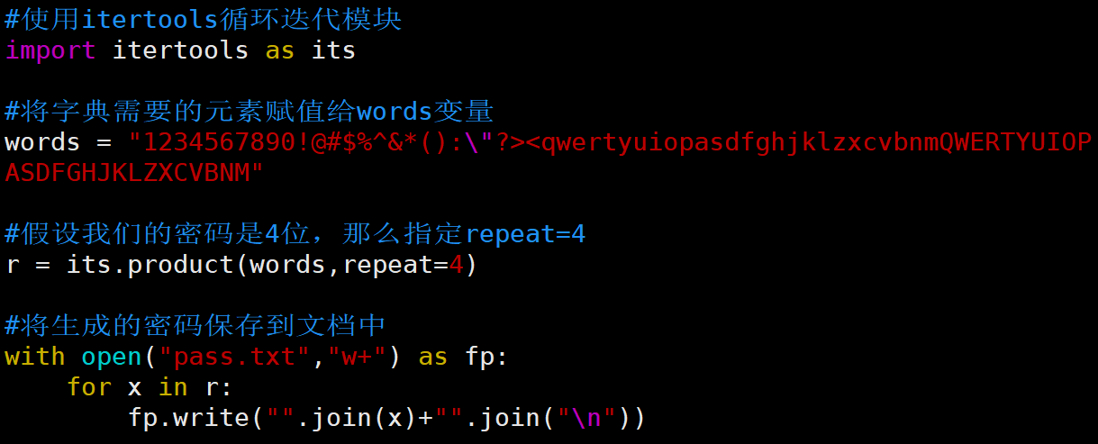
攻击用密码列表制作

Slide 10
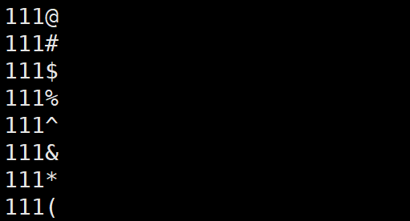
攻击用密码列表制作

Slide 11


谢谢

